Slide 1
Roteiro de Apresentação da Unidade APS
ORIENTAÇÕES:
Fonte de título: calibri (Light Títulos) 40 - branco
Alinhada à direita
Não reposicionar
Não inserir imagens

Slide 2
Perfil do Território e da População
ORIENTAÇÕES:
Fonte de título: calibri (Corpo) 36 - azul
Não reposicionar
Não inserir imagens

Slide 3
Apresentação da unidade
ORIENTAÇÕES:
Slide corpo TUTORIA
Fonte de sub-título: calibri 28 - cor do marcador
Corpo do texto: calibri 22 – azul
Manter os marcadores
Máximo cinco tópicos por slide
Tópicos alinhados à esquerda
Neste espaço, conte uma breve história da unidade.
Citar quais projetos são desenvolvidos na unidade.

Slide 4
Território
ORIENTAÇÕES:
Slide corpo TUTORIA
Fonte de sub-título: calibri 28 - cor do marcador
Corpo do texto: calibri 22 – azul
Manter os marcadores
Máximo cinco tópicos por slide
Tópicos alinhados à esquerda
Descreva:
Limites geográficos.
Maior distância até a UBS.
Fatores de risco sanitário (aterros, assentamentos, favelas/cortiços, risco de inundações/deslizamentos, córregos etc.).
Barreiras de acesso (geográfico/político).
Delimitação da população urbana e rural.
Outros equipamentos públicos (saúde, educação, segurança etc.).
Outros.

Slide 5
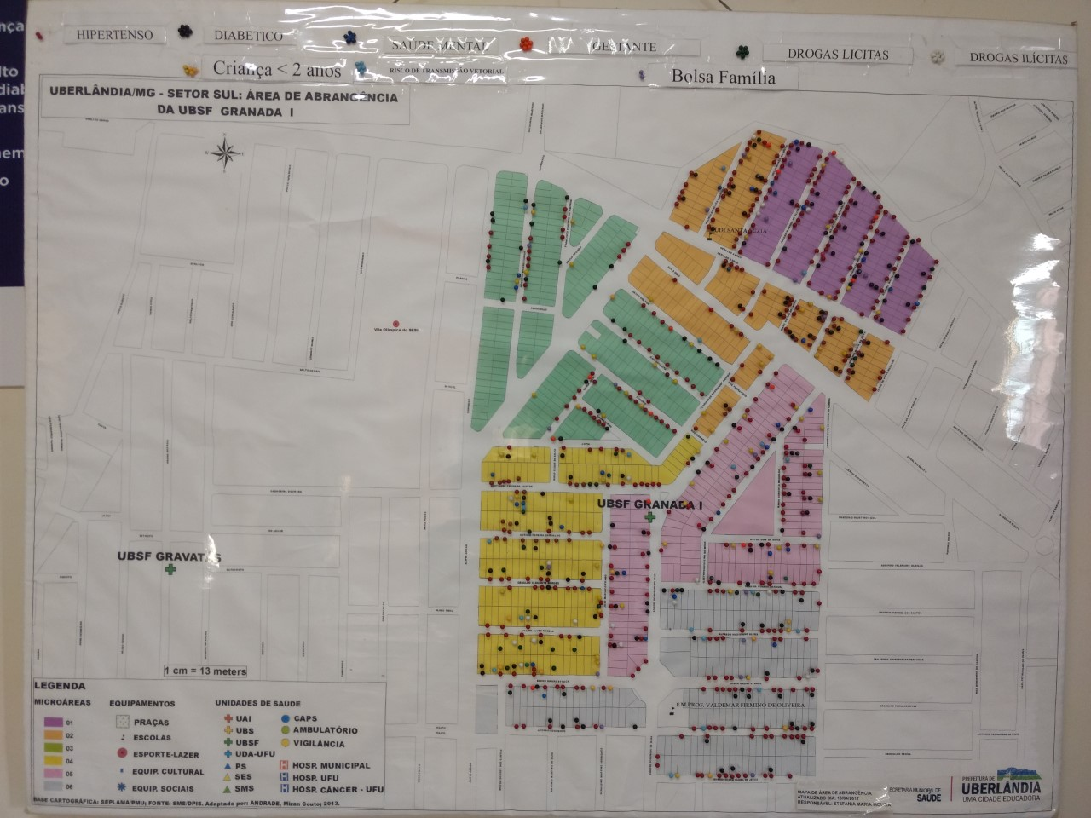
Território
ORIENTAÇÕES:
Slide corpo TUTORIA
Fonte de sub-título: calibri 28 - cor do marcador
Corpo do texto: calibri 22 – azul
Manter os marcadores
Máximo cinco tópicos por slide
Tópicos alinhados à esquerda
Sugestão: Figura 1. Mapa do território da Unidade Básica de Saúde da Família Granada I

Slide 6
População
ORIENTAÇÕES:
Slide corpo TUTORIA
Fonte de sub-título: calibri 28 - cor do marcador
Corpo do texto: calibri 22 – azul
Manter os marcadores
Máximo cinco tópicos por slide
Tópicos alinhados à esquerda
População | eSF 1 | eSF 2 | ... | Total
População residente na área de abrangência cadastrada na unidade
População cadastrada (1) (%)
Digitalização no e-SUS (2) (%)
Cobertura do plano privado de saúde (3) (%)
O que esta ação impacta? Não somente para conhecer a população atendida para a gestão populacional, mas também está relacionada com o indicador do Previne Brasil: “Número de usuários cadastrado”

Slide 7
População
ORIENTAÇÕES:
Slide corpo TUTORIA
Fonte de sub-título: calibri 28 - cor do marcador
Corpo do texto: calibri 22 – azul
Manter os marcadores
Máximo cinco tópicos por slide
Tópicos alinhados à esquerda
Sobre a população não cadastrada: se ela faz uso da unidade, como o faz? Quais serviços são usados?

Slide 8
População Cadastrada
ORIENTAÇÕES:
Slide corpo TUTORIA
Fonte de sub-título: calibri 28 - cor do marcador
Corpo do texto: calibri 22 – azul
Manter os marcadores
Máximo cinco tópicos por slide
Tópicos alinhados à esquerda
Faixa etária cadastrada* (anos) | eSF 1 |  | eSF 2 |  | ... |  | Total |  | Total | %
 | F | M | F | M | F | M | F | M
Menores de 1
1-4
5-9
10-14
15-19
20-29
30-39
40-49
50-59
60-69
70-79
80 e mais
Ignorado
Total

Slide 9
Número de População por Agente Comunitário de Saúde
( Família e Indivíduo)
Equipe | Micro 1 | Micro 2 | Micro 3 | ... | Total | %
eSF 1
eSF 2
eSF 3
eSF 4
Total

Slide 10
População por Famílias da área de Abrangência
ORIENTAÇÕES:
Slide corpo TUTORIA
Fonte de sub-título: calibri 28 - cor do marcador
Corpo do texto: calibri 22 – azul
Manter os marcadores
Máximo cinco tópicos por slide
Tópicos alinhados à esquerda
Realiza estratificação de risco familiar?
Se sim, qual a metodologia para estratificação de risco familiar utilizada na unidade?
Família | eSF 1 | eSF 2 | ... | Total
Número total de famílias da área de abrangência
Densidade familiar média (1)
Número de famílias beneficiárias pelo Programa Bolsa Família

Slide 11
Perfil da Equipe e Unidade de Saúde
ORIENTAÇÕES:
Fonte de título: calibri (Corpo) 36 - azul
Não reposicionar
Não inserir imagens

Slide 12
Apresentação da carteira de serviço da APS da unidade
ORIENTAÇÕES:
Slide corpo TUTORIA
Fonte de sub-título: calibri 28 - cor do marcador
Corpo do texto: calibri 22 – azul
Manter os marcadores
Máximo cinco tópicos por slide
Tópicos alinhados à esquerda

Slide 13
Número de profissional por categoria de profissional
ORIENTAÇÕES:
Slide corpo TUTORIA
Fonte de sub-título: calibri 28 - cor do marcador
Corpo do texto: calibri 22 – azul
Manter os marcadores
Máximo cinco tópicos por slide
Tópicos alinhados à esquerda

Slide 14
Funcionamento da unidade de saúde
ORIENTAÇÕES:
Slide corpo TUTORIA
Fonte de sub-título: calibri 28 - cor do marcador
Corpo do texto: calibri 22 – azul
Manter os marcadores
Máximo cinco tópicos por slide
Tópicos alinhados à esquerda
Descreva aqui:
Início das atividades:
Intervalo para almoço:
Término das atividades:
Há a prática de horário estendido da unidade?

Slide 15
Fluxo geral de atendimento
ORIENTAÇÕES:
Slide corpo TUTORIA
Fonte de sub-título: calibri 28 - cor do marcador
Corpo do texto: calibri 22 – azul
Manter os marcadores
Máximo cinco tópicos por slide
Tópicos alinhados à esquerda
Horários de pico:
Horários de acolhimento:
Tempo médio de espera para os atendimentos:

Slide 16
Taxa de absenteísmo nas consultas programadas
ORIENTAÇÕES:
Slide corpo TUTORIA
Fonte de sub-título: calibri 28 - cor do marcador
Corpo do texto: calibri 22 – azul
Manter os marcadores
Máximo cinco tópicos por slide
Tópicos alinhados à esquerda
Se houver o registro de absenteísmo das consultas programadas em sua unidade, registre aqui, por especialidade da carteira de serviços de profissionais.

Slide 17
Resolutividade
ORIENTAÇÕES:
Slide corpo TUTORIA
Fonte de sub-título: calibri 28 - cor do marcador
Corpo do texto: calibri 22 – azul
Manter os marcadores
Máximo cinco tópicos por slide
Tópicos alinhados à esquerda
Descreva aqui, brevemente, os serviços de apoio de sua unidade, com destaque para os serviços de AAE.
As equipes apontam grandes problemas com esses serviços de apoio?
Taxa de encaminhamentos para a Atenção Especializada (1):
Proporção de usuários em fila de espera por especialidade (2):
Tempo médio na fila de espera por especialidade (3):

Slide 18
Utilização da unidade de saúde
ORIENTAÇÕES:
Slide corpo TUTORIA
Fonte de sub-título: calibri 28 - cor do marcador
Corpo do texto: calibri 22 – azul
Manter os marcadores
Máximo cinco tópicos por slide
Tópicos alinhados à esquerda
Utilização | Total
Número médio mensal de pessoas cadastradas, distintas, que utilizaram a unidade para pelo menos um atendimento com médico ou enfermeiro
Proporção de utilização da unidade (1)
Proporção de usuários de polifarmácia (cinco ou mais medicamentos) (2)
Número médio de atendimentos por especialidade da carteira de profissionais
Número de hiper utilizadores identificados

Slide 19
Cuidado com as Condições Crônicas
ORIENTAÇÕES:
Fonte de título: calibri (Corpo) 36 - azul
Não reposicionar
Não inserir imagens

Slide 20
Diagnóstico situacional da saúde da população
ORIENTAÇÕES:
Fonte de título: calibri (Corpo) 36 - azul
Não reposicionar
Não inserir imagens

Slide 21
Cuidado com as condições crônicas
ORIENTAÇÕES:
Slide corpo TUTORIA
Fonte de sub-título: calibri 28 - cor do marcador
Corpo do texto: calibri 22 – azul
Manter os marcadores
Máximo cinco tópicos por slide
Tópicos alinhados à esquerda
Realiza estratificação da condição crônica? Se sim, informe qual o parâmetro utilizado e preencha a tabela a seguir.
População | Crianças | Gestantes | Idosos | Saúde Mental | Hipertensos | Diabéticos
Número de cadastros
Estratificação da condição crônica realizada (1) (%)
Alto risco (2) (%)
Médio risco (3) (%)
Baixo risco (4) (%)

Slide 22
Diagnóstico da situação de saúde da população por meio de indicadores pactuados
ORIENTAÇÕES:
Slide corpo TUTORIA
Fonte de sub-título: calibri 28 - cor do marcador
Corpo do texto: calibri 22 – azul
Manter os marcadores
Máximo cinco tópicos por slide
Tópicos alinhados à esquerda
Subpopulação de Condições Crônicas
Percentual de pessoas com hipertensão com pressão arterial aferida em cada semestre
Percentual de pessoas com diabetes com solicitação de hemoglobina glicada
Número de óbitos prematuros (de 30 a 69 anos) pelo conjunto das quatro principais doenças crônicas não transmissíveis (câncer, diabetes, doenças do aparelho circulatório e doenças respiratórias crônicas)

Slide 23
Indicadores pactuados por subpopulação
ORIENTAÇÕES:
Slide corpo TUTORIA
Fonte de sub-título: calibri 28 - cor do marcador
Corpo do texto: calibri 22 – azul
Manter os marcadores
Máximo cinco tópicos por slide
Tópicos alinhados à esquerda
Subpopulação de Mulheres
Cobertura de exame citopatológico
Razão de exames de mamografia de rastreamento realizados em mulheres de 50 a 69 anos na população residente no território da unidade

Slide 24
Indicadores pactuados por subpopulação
ORIENTAÇÕES:
Slide corpo TUTORIA
Fonte de sub-título: calibri 28 - cor do marcador
Corpo do texto: calibri 22 – azul
Manter os marcadores
Máximo cinco tópicos por slide
Tópicos alinhados à esquerda
Subpopulação de Gestantes
Proporção de gestantes com pelo menos 6 consultas de pré-natal realizadas, sendo a 1º até a 20ª semana de gestação
Proporção de gravidez na adolescência entre as faixas etárias 10 a 19 anos
Proporção de gestantes com atendimento odontológico realizado
Proporção de gestantes com realização de exames para Sífilis e HIV
Número de óbitos maternos em determinado período e local de residência

Slide 25
Indicadores pactuados por subpopulação
ORIENTAÇÕES:
Slide corpo TUTORIA
Fonte de sub-título: calibri 28 - cor do marcador
Corpo do texto: calibri 22 – azul
Manter os marcadores
Máximo cinco tópicos por slide
Tópicos alinhados à esquerda
Subpopulação de Crianças
Cobertura vacinal de Poliomielite Inativada e de Pentavalente
Número de casos novos de Sífilis Congênita em menores de um ano de idade
Número de casos novos de AIDS em menores de 5 anos
Número de óbitos infantis em menos de 01 ano (Taxa de mortalidade infantil)

Slide 26
Cobertura vacinal infantil – 2021: menores de 1 ano
ORIENTAÇÕES:
Slide corpo TUTORIA
Fonte de sub-título: calibri 28 - cor do marcador
Corpo do texto: calibri 22 – azul
Manter os marcadores
Máximo cinco tópicos por slide
Tópicos alinhados à esquerda
Penta/DTP (reforço) (1):
VIP/VOP (reforço) (2):
Pneumocócica 10v (reforço) (3):
Meningocócica C (reforço) (4):
Hepatite A (5):
Tríplice viral (6):
Tetra viral (7):

Slide 27
Cobertura vacinal infantil – 2021: menores de 1 ano
ORIENTAÇÕES:
Slide corpo TUTORIA
Fonte de sub-título: calibri 28 - cor do marcador
Corpo do texto: calibri 22 – azul
Manter os marcadores
Máximo cinco tópicos por slide
Tópicos alinhados à esquerda
BCG (1):
Hepatite B (2):
Penta/DTP (3):
VIP/VOP (4):
Pneumocócica 10v (5):
Rotavírus humano (6):
Meningocócica C (7):
Febre Amarela (não obrigatória) (8):

Slide 28
Desafios e oportunidades de melhoria
ORIENTAÇÕES:
Slide corpo TUTORIA
Fonte de sub-título: calibri 28 - cor do marcador
Corpo do texto: calibri 22 – azul
Manter os marcadores
Máximo cinco tópicos por slide
Tópicos alinhados à esquerda
Citar, aqui, as questões mais relevantes identificadas pela equipe para o planejamento da melhoria.
Descreva os pontos de melhoria no sistema de registro (prontuário), se houver apontamentos dos trabalhadores.
Se, a partir da percepção das equipes, forem notados outros problemas ou desfechos em saúde que preocupam a unidade, detalhar aqui.

Slide 29
ORIENTAÇÕES:
Não reposicionar o texto do link
Não inserir imagens
Não inserir texto
Não inserir mensagens de agradecimento
Slide padrão de finalização

